Slide 1
操作系统
Operating Systems
L11 内核级线程
Kernel Threads

Slide 2
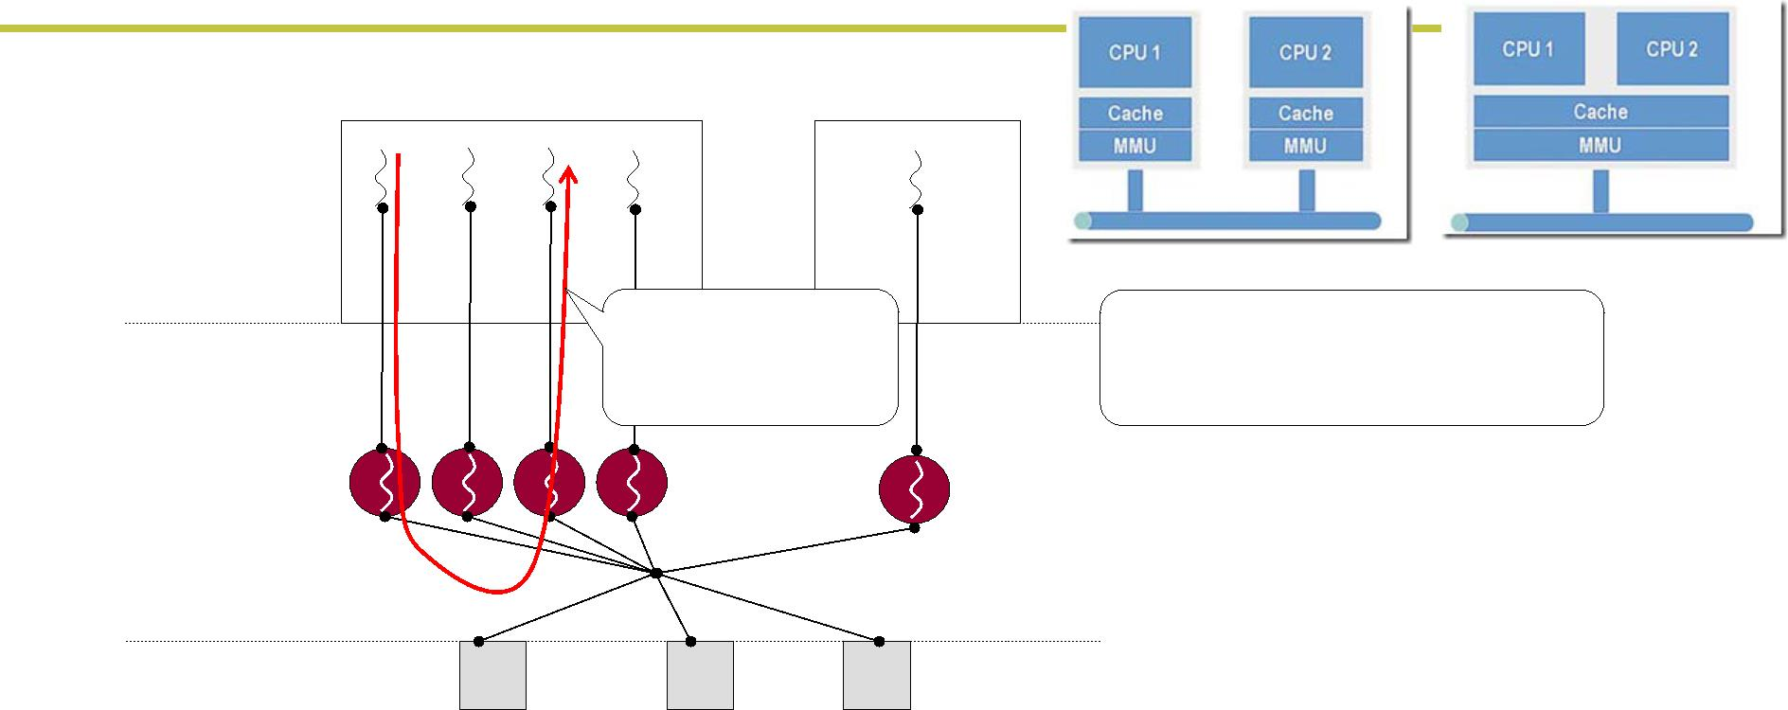
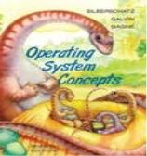
开始核心级线程
多处理器
多核
进程 1
进程 2
用户
线程IO，
Schedule…
内核级线程对多核的支
持怎么样？
核心
线程 1
线程 n
P
P
P
硬件
Operating Systems
- 2 -

Slide 3
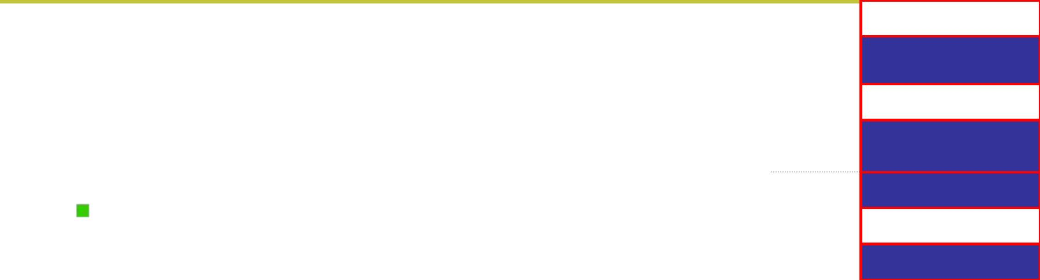
和用户级相比，核心级线程有什么不同?
■ ThreadCreate是系统调用，内核管理TCB，内核负
用户栈
责切换线程
■ 如何让切换成型? − 内核栈，TCB
代码和数据
内核栈
用户
内核
用户栈是否还要用? 执行的代码仍然在用户态，还要
进行函数调用
线程控制块
一个栈到一套栈；两个栈到两套栈
TCB关联内核栈，那用户栈怎么办?
104
204
304
404
1000
esp
2000
TCB1 esp=1000 TCB2 esp=2000
Operating Systems
- 3 -

Slide 4
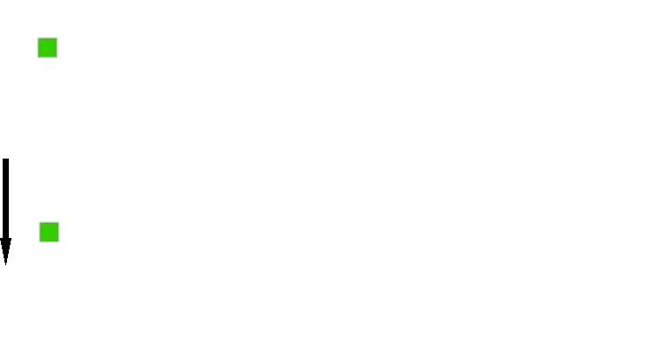
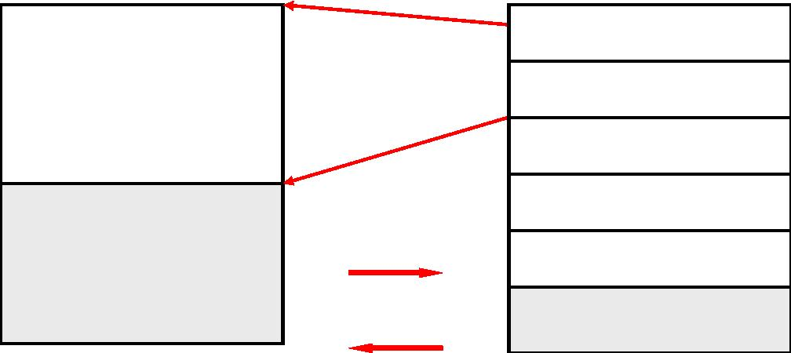
用户栈和内核栈之间的关联
用户栈
内核栈
所有中断(时钟、外设、INT
指令)都引起上述切换
源SS
源SP
EFLAGS
源PC
中断(硬件)又一次帮助了操作
系统…
INT
源CS
IRET
Operating Systems
- 4 -

Slide 5
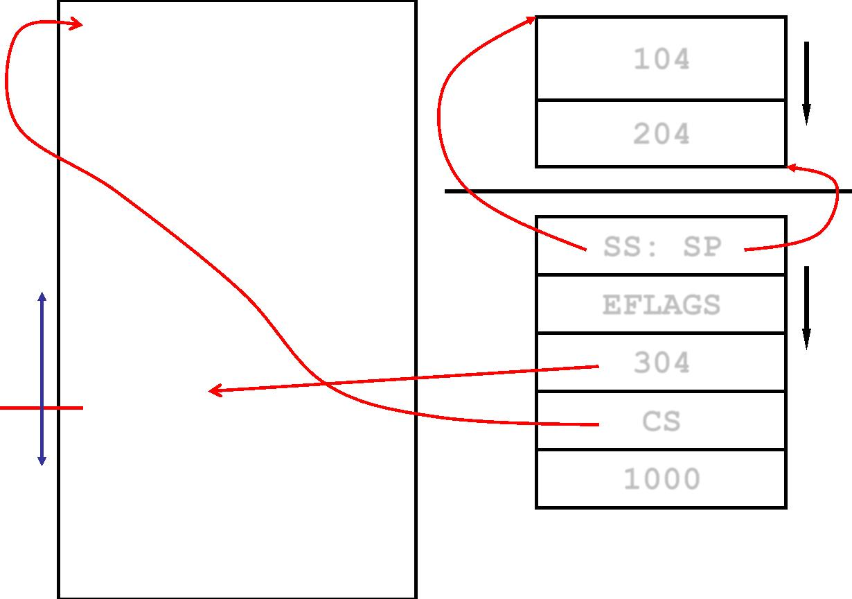
仍然是那个A()，B()，C()，D()…
100: A() {
用
户
栈
104
认真体会从内核返回
B();
(中断返回)时的样子…
104: }
204
200: B() {
read();
用
户
程
序
204: }
SS: SP
EFLAGS
304
内
核
栈
300: read() {
int 0x80;
304: }
system_call:
call sys_read;
CS
内
核
1000
程 1000:
序
2000: sys_read(){ }
Operating Systems
- 5 -

Slide 6
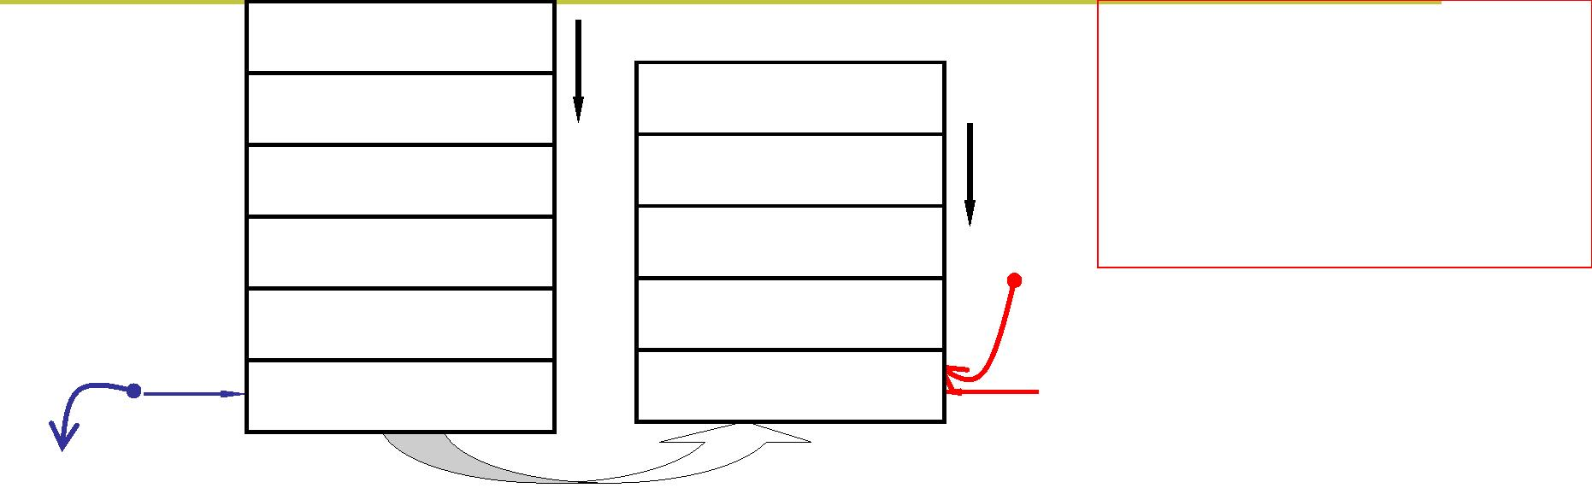

开始内核中的切换：switch_to
线程S SS: SP
switch_to:仍然是通过
TCB找到内核栈指针;
然后通过ret切到某个
内核程序;最后再用
内
核
栈
SS: SP
EFLAGS
PC=??
CS=??
????
线程T
EFLAGS
304
内
核
栈
CS:PC切到用户程序
CS
esp
TCB2
esp
1000
???
esp
esp
TCB1
switch
sys_read(){启动磁盘读;将自己变成阻塞;
找到next;switch_to(cur, next);}
Operating Systems
- 6 -

Slide 7



回答上面的问号??, ???, ????…
???: sys_read函数的某个地方
SS: SP
EFLAGS
PC=??
CS=??
????
100: A() { 线程S代码
…
??: interrupt之前的某个地方
int 0x80;
???: sys_xxx函数中的某个地方
…
2000: sys_read(){ } 
最关键的地方来了: T创建时
如何填写?? , ????
500: C() { 线程T代码
…
?? 500，函数C()的开始地址
interrupt:
????
一段能完成第二级返
call sys_xxx;
3000:
回的代码，一段包含
4000: sys_xxx(){ }
iret的代码…
Operating Systems
- 7 -

Slide 8


内核线程switch_to的五段论
第一级切换
中断入口:(进入切换) switch_to:(内核栈切换)
push ds;... pusha; TCB[cur].esp=%esp;
mov ds, 内核段号; ... %esp=TCB[next].esp;
S、T非同一进程:(地址切换)
要首先切换地址映射表;
TCB[cur].ldtr=%ldtr
%ldtr=TCB[next].ldtr
//内存管理
call 中断处理
??:
ret
中断出口:(第二级切换)
popa;...; pop ds;
iret
中断处理:(引发切换)
启动磁盘读或时钟中断;
schedule();
}//ret
schedule: next=..;
call switch_to;
}//ret
Operating Systems
- 8 -

Slide 9
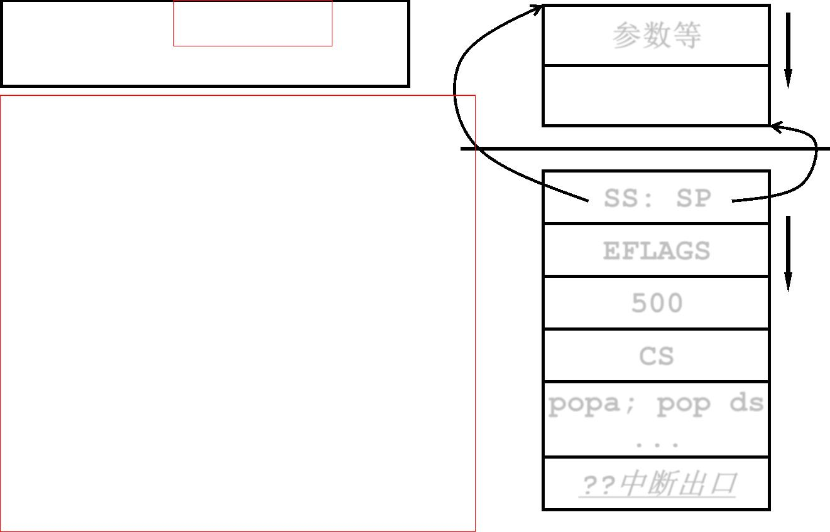
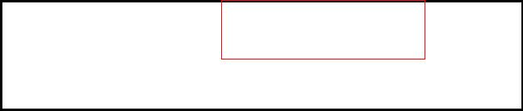
ThreadCreate! 做成那个样子…
500: C() {
…
线程 代码
T
用
户
栈
参数等
void ThreadCreate(...)
{
TCB tcb=get_free_page();
*krlstack = ...;
*userstack传入;
填写两个stack;
SS: SP
EFLAGS
500
内
核
栈
CS
tcb.esp=krlstack;
tcb.状态=就绪;
popa; pop ds
...
tcb入队;
? 中断出口
}
Operating Systems
- 9 -

Slide 10
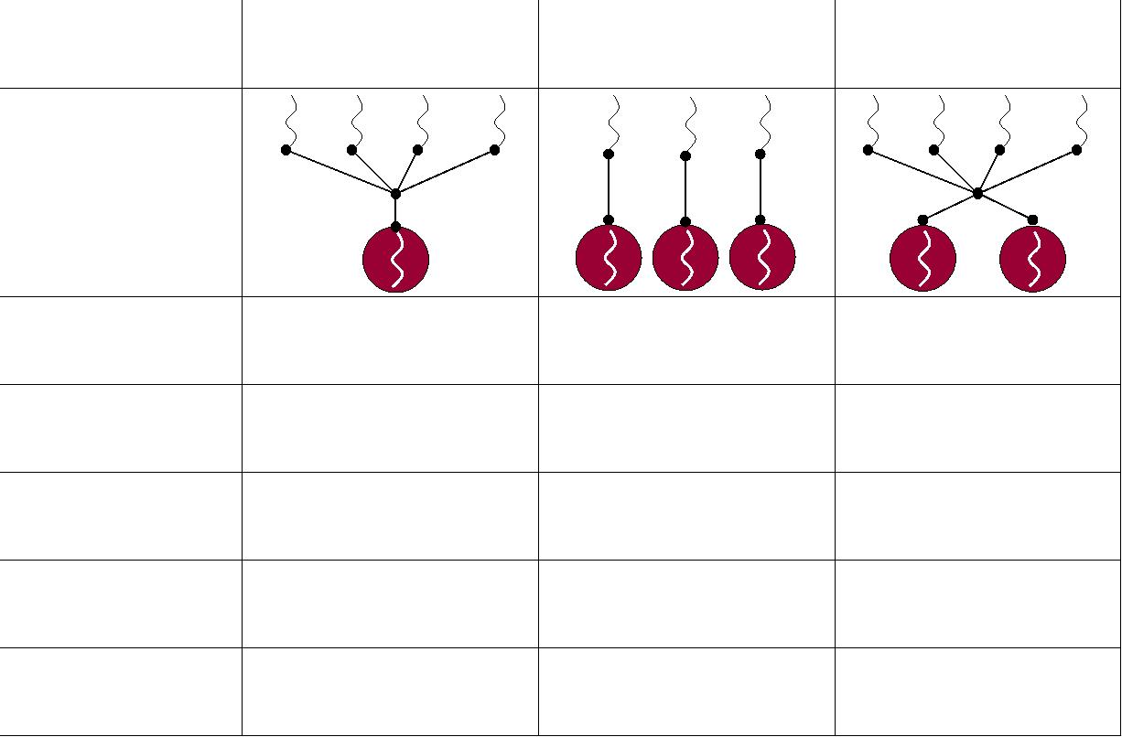
用户级线程、核心级线程的对比
用户级线程 核心级线程
用户+核心级
实现模型
利用多核
并发度
差
低
小
无
大
好
高
大
大
小
好
高
中
大
大
代价
内核改动
用户灵活性
Operating Systems
- 10 -

